Slide 1
Επιχειρησιακή Στρατηγική και Πολίτικη
Ελληνική Δημοκρατία
Τεχνολογικό Εκπαιδευτικό Ίδρυμα Ηπείρου
Εισαγωγή στην Στρατηγική
Τριάρχη Ειρήνη

Slide 2
Ανοιχτά Ακαδημαϊκά Μαθήματα στο ΤΕΙ Ηπείρου
Λογιστικής και Χρηματοοικονομικής
Επιχειρησιακή Στρατηγική και Πολίτικη
Ενότητα 2: Εισαγωγή στην Στρατηγική
Τριάρχη Ειρήνη
Πρέβεζα, 2015

Slide 3
Άδειες Χρήσης
Το παρόν εκπαιδευτικό υλικό υπόκειται σε άδειες χρήσης Creative Commons.
Για εκπαιδευτικό υλικό, όπως εικόνες, που υπόκειται σε άλλου τύπου άδειας χρήσης, η άδεια χρήσης αναφέρεται ρητώς.

Slide 4
Χρηματοδότηση
Το έργο υλοποιείται στο πλαίσιο του Επιχειρησιακού Προγράμματος «Εκπαίδευση και Δια Βίου Μάθηση» και συγχρηματοδοτείται από την Ευρωπαϊκή Ένωση (Ευρωπαϊκό Κοινωνικό Ταμείο) και από εθνικούς πόρους.
Το έργο «Ανοικτά Ακαδημαϊκά Μαθήματα στο TEI Ηπείρου» έχει χρηματοδοτήσει μόνο τη αναδιαμόρφωση του εκπαιδευτικού υλικού.
Το παρόν εκπαιδευτικό υλικό έχει αναπτυχθεί στα πλαίσια του εκπαιδευτικού έργου του διδάσκοντα.

Slide 5
Σκοποί ενότητας
Μετά το πέρας αυτής της ενότητας οι φοιτητές θα πρέπει να είναι σε θέση να:
Εξηγήσουν τι είναι στρατηγική.
Κατανοήσουν την αναγκαιότητα της στρατηγικής.
Κατανοήσουν τις διαφορετικές προσεγγίσεις της στρατηγικής.
Γνωρίσουν τη στρατηγική μέσα από το πρίσμα του Μintzberg
Να περιγράψουν τα κύρια χαρακτηριστικά της στρατηγικής.

Slide 6
Περιγραφή Ενότητας
ΔΙΑΦΟΡΕΤΙΚΕΣ ΠΡΟΣΕΓΓΙΣΕΙΣ ΤΗΣ ΣΤΡΑΤΗΓΙΚΗΣ
ΤΑ 5Ps TOY MINTZBERG

Slide 7
Διαφορετικές Προσεγγίσεις Στρατηγικής (1/2)
ΣΧΕΔΙΑΖΟΜΕΝΗ ΣΤΡΑΤΗΓΙΚΗ
ΠΡΑΓΜΑΤΟΠΟΙΗΘΕΙΣΑ ΣΤΡΑΤΗΓΙΚΗ
ΠΡΟΓΡΑΜΜΑΤΙΣΜΕΝΗ ΕΝΤΑΝΤΙ ΑΝΑΔΥΟΜΕΝΗΣ ΣΤΡΑΤΗΓΙΚΗΣ
ΚΑΤΕΥΘΥΝΟΜΕΝΗ ΣΤΡΑΤΗΓΙΚΗ
ΜΗ ΠΡΑΓΜΑΤΟΠΟΙΗΘΕΙΣΑ ΣΤΡΑΤΗΓΙΚΗ
ΑΝΑΔΥΟΜΕΝΗ ΣΤΡΑΤΗΓΙΚΗ

Slide 8
Εισαγωγή στην Στρατηγική
Διαφορετικές Προσεγγίσεις Στρατηγικής (2/2)
Η στρατηγική της HONDA για την εισαγωγή μικρών μοτοσυκλετών στην αγορά δεν ήταν προσχεδιασμένη-προγραμματισμένη αλλά προέκυψε-αναδύθηκε μέσα από την πράξη
Τα στελέχη της HONDA εγκατέλειψαν τη στρατηγική που είχαν σχεδιάσει όταν διαπίστωσαν ότι θα οδηγούνταν με αυτή σε αποτυχία και υιοθέτησαν τη στρατηγική που αναδύθηκε μπροστά τους.

Slide 9
Εισαγωγή στην Στρατηγική
Διαφορετικές Προσεγγίσεις Στρατηγικής (2/2)
Mintzberg & Walters ορίζουν αυτό το είδος στρατηγικής ως αναδυόμενη (emergent strategy) δηλ. η στρατηγική μπορεί να διαμορφώνεται διαχρονικά μέσα από τη λήψη πολύ σημαντικών (στρατηγικών αποφάσεων).
Σε αυτή την περίπτωση η διοίκηση της επιχείρησης είναι πιο δεκτική σε αλλαγές επιβαλλόμενες από το περιβάλλον και άρα περισσότερο ευέλικτη.

Slide 10
Εισαγωγή στην Στρατηγική
Η Επιβαλλόμενη Στρατηγική (imposed strategy)
Συναντάται στο Δημόσιο Τομέα καθώς και σε περιπτώσεις που η Κυβέρνηση αποφασίζει την ιδιωτικοποίηση μιας δημόσιας επιχείρησης η στρατηγική της καθορίζεται από το κράτος. (παράδειγμα British Rail 1990)
Πολυεθνικές που δέχονται περιορισμούς από τις κυβερνήσεις των χωρών στις οποίες εγκαθιστά τις μονάδες της ή όταν η μητρική επιβάλλει τη στρατηγική στις θυγατρικές της.
Το οικονομικό περιβάλλον που δραστηριοποιείται η επιχείρηση μπορεί να επιβάλλει αλλαγές στην στρατηγική της. Μια επιχείρηση μπορεί να εξαναγκαστεί από μία γενική συρρίκνωση της αγοράς να προβεί σε κοστολογικές περικοπές.

Slide 11
Τα πέντε Ps του Mintzberg
H στρατηγική ως σχέδιο (Plan)
Ως προμελετημένο σχέδιο που καταρτίζεται με σκοπό την πραγματοποίηση συγκεκριμένων επιχειρησιακών στόχων , την πρόληψη μελλοντικών γεγονότων και τον επηρεασμό τους προς την επιθυμητή κατεύθυνση.
H στρατηγική ως τέχνασμα (Ploy)
Χαρακτηριστικό παράδειγμα η στρατηγική που ακολουθήθηκε στην μάχη της Χαιρώνειας.
Είναι ένα σχέδιο πιο εξειδικευμένο και σταθερά προσανατολισμένο προς την αντιμετώπιση των ανταγωνιστών.
H στρατηγική ως υπόδειγμα (Pattern)
H στρατηγική ως τοποθέτηση (Position)
H στρατηγική ως προοπτική (Perspective)
Η στρατηγική ως σχέδιο μπορεί ποτέ να μην υλοποιηθεί ως υπόδειγμα όμως σημαίνει ότι είναι αποτέλεσμα πραγματοποιηθέντων στρατηγικών ενεργειών και πράξεων.
Η στρατηγική όπως αυτή αναδύθηκε μέσα από τα γεγονότα και την καθιστούν ως υπόδειγμα.
Το πως τοποθετείται η επιχείρηση μας έναντι του ανταγωνισμού.
Σημασία στην λεπτομέρεια, π.χ. Henry Ford έχασε την μάχη στην αγορά του αυτοκινήτου από την GM γιατί δεν έδωσε την σημασία που έπρεπε στην παραγωγή αυτοκινήτων άλλου χρώματος πέραν του μαύρου.
Κάτι που σήμερα κρίνεται ότι άπτεται του τακτικού προγραμματισμού είναι πολύ πιθανό αύριο να αποδειχθεί στρατηγικής σημασίας.
Η στρατηγική είναι για την επιχείρηση ότι η προσωπικότητα για τον άνθρωπο. Έμφαση δίνεται στην ιδεολογία που επικρατεί στο εσωτερικό της επιχείρησης και στην ιδεολογία των ατόμων που την απαρτίζουν.
O χαρακτήρας μιας επιχείρησης καθορίζει τον τρόπο με τον οποίο αυτή συμπεριφέρεται και αντιδρά.

Slide 12
Εισαγωγή στην Στρατηγική
Συσχέτιση των 5 Ps του Μintzberg
Το ένα μπορεί να υποκαταστήσει το άλλο, αλλά τις περισσότερες φορές αλληλοσυμπληρώνονται.
Απαραίτητα και τα 5 γιατί ρίχνουν περισσότερο φως στις πολυάριθμες πτυχές της στρατηγικής
Η ίδια η προοπτική είναι ένα σχέδιο αλλά και η ίδια η προοπτική οδηγεί στη δημιουργία σχεδίου. Όπως και ένα προϋπάρχον σχέδιο μπορεί να οδηγήσει στην ανάπτυξη μιας στρατηγικής (προοπτική).
Συσχέτιση μεταξύ σχεδίου και υποδείγματος, παράδειγμα HONDA που το σχέδιο δημιουργήθηκε μέσα από την πράξη (υπόδειγμα)

Slide 13
Εισαγωγή στην Στρατηγική
Συσχέτιση των 5 Ps του Μintzberg
Συσχέτιση μεταξύ προοπτικής και υποδείγματος καθώς η ιδεολογία (προοπτική) μιας επιχείρησης επηρεάζει τη συμπεριφορά των μελών της και επομένως τις πράξεις της (υπόδειγμα) και το αντίστροφο.
Η προοπτική μιας επιχείρησης μένει συνήθως αμετάβλητη. Η τοποθέτηση της επιχείρησης στο περιβάλλον μπορεί να αλλάξει μόνο ως το σημείο που δεν επηρεάζει την ιδεολογία (προοπτική) της που ασπάζονται τα μέλη της.

Slide 14
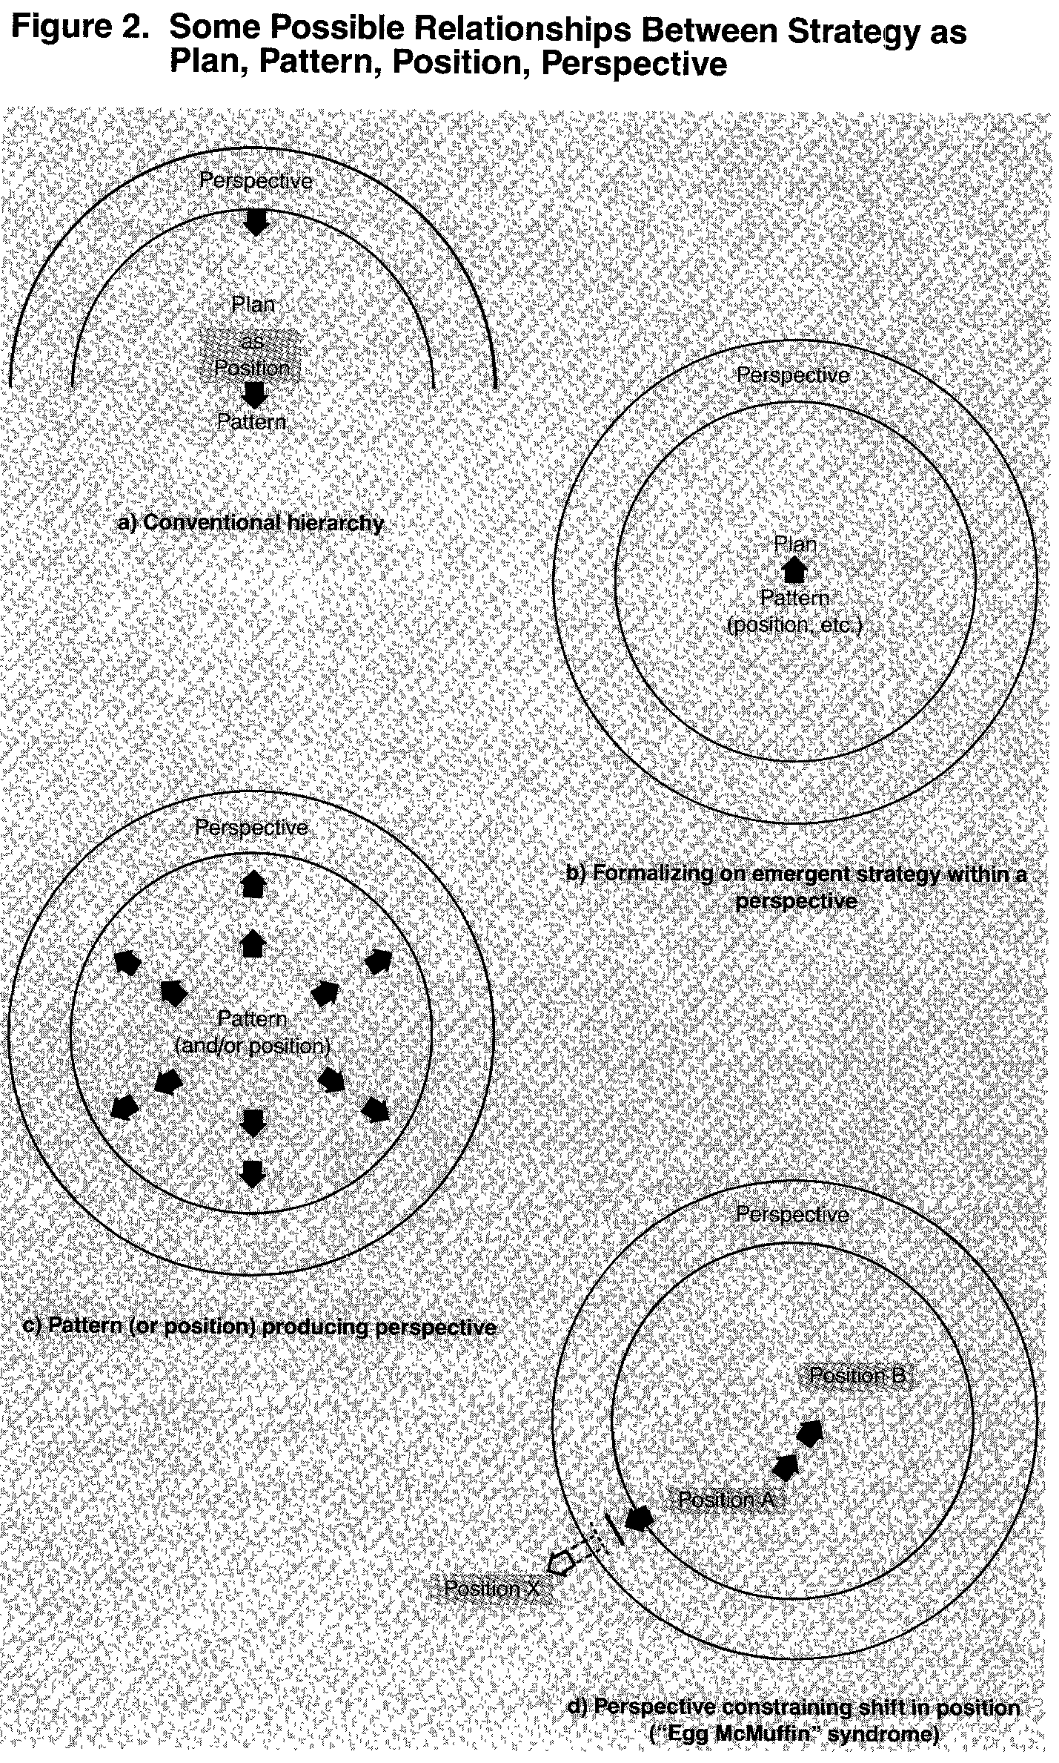
Εισαγωγή στην Στρατηγική

Slide 15
Εισαγωγή στην Στρατηγική
Τελικά τι είναι στρατηγική και ποια τα κύρια χαρακτηριστικά της;
Ορισμός των Johnson, Whittington και Scholes στον οποίο δίνονται και τα κύρια χαρακτηριστικά της.
Η στρατηγική είναι η κατεύθυνση (direction) και το εύρος και είδος δραστηριοτήτων (scope of acivities) μιας επιχείρησης μακροπρόθεσμα, η οποία της εξασφαλίζει ανταγωνιστικό πλεονέκτημα μέσω της εναρμόνισης των πόρων και ικανοτήτων σε ένα μεταβαλλόμενο περιβάλλον, και με στόχο να ανταποκριθεί στις προσδοκίες των ομάδων ενδιαφερομένων (stakeholders ).

Slide 16
Εισαγωγή στην Στρατηγική
Ανακεφαλαίωση Ενότητα 1^{η} – Ερωτήματα
Ποιος ορισμός της στρατηγικής σας εκφράζει και γιατί;
Γιατί είναι αναγκαία η στρατηγική;
Ποιες είναι οι διαφορετικές προσεγγίσεις της στρατηγικής;
Πως διευρύνεται ο ορισμός της στρατηγικής μέσα από τα 5Ps του Mintzerg;
Ποια είναι τα χαρακτηριστικά της στρατηγικής;

Slide 17
Εισαγωγή στην Στρατηγική
ΛΕΞΕΙΣ – ΚΛΕΙΔΙΑ
Αβεβαιότητα
Αναδυόμενη στρατηγική
Ανταγωνιστικό πλεονέκτημα
Επιβαλλόμενη στρατηγική
Επιδιωκόμενη στρατηγική
Μοντέλο στρατηγικής διοίκησης
Προγραμματισμένη στρατηγική
Στρατηγική
Στρατηγική ως προοπτική
Στρατηγική ως σχέδιο
Στρατηγική ως τέχνασμα
Στρατηγική ως τοποθέτηση
Στρατηγική ως υπόδειγμα

Slide 18
Βιβλιογραφία
“Στρατιγική των Επιχειρήσεων: Ελληνική και Διεθνής Εμπειρία”, Τόμος Α’, Παπαδάκης Μ. Βασίλης, Εκδόσεις Μπένου , 6^{η} Έκδοση (2012)
Mintzberg H. the strategy Concept I : Five Ps for Strategy, California Management Review (Fall 1987) pp.18
http://www.tovima.gr/finance/article 24/07/14
http://www.seaa.gr/el/content/58
http://www.themanager.org/Models/P5F_2.htm
http://www.strategicmanagementinsight.com
Προσαρμογή από Rothaermel’s (2013) ‘Strategic Management’, σελ..91
http://www.strategicmanagementinsight.com/topics/competitive-advantage.html

Slide 19
Σημείωμα Αναφοράς
Τριάρχη Ε. (2015) Επιχειρησιακή Στρατηγική και Πολιτική. ΤΕΙ Ηπείρου. Διαθέσιμο από:
http://oc-web.ioa.teiep.gr/OpenClass/courses/LOGO125/
ΔΙΑΤΑΡΑΧΕΣ ΦΩΝΗΣ, Ενότητα 0, ΤΜΗΜΑ ΛΟΓΟΘΕΡΑΠΕΙΑΣ, ΤΕΙ ΗΠΕΙΡΟΥ - Ανοιχτά Ακαδημαϊκά Μαθήματα στο ΤΕΙ Ηπείρου

Slide 20
Σημείωμα Αδειοδότησης
Το παρόν υλικό διατίθεται με τους όρους της άδειας χρήσης Creative Commons Αναφορά Δημιουργού-Μη Εμπορική Χρήση-Όχι Παράγωγα Έργα 4.0 Διεθνές [1] ή μεταγενέστερη. Εξαιρούνται τα αυτοτελή έργα τρίτων π.χ. φωτογραφίες, Διαγράμματα κ.λ.π., τα οποία εμπεριέχονται σε αυτό και τα οποία αναφέρονται μαζί με τους όρους χρήσης τους στο «Σημείωμα Χρήσης Έργων Τρίτων».
Ο δικαιούχος μπορεί να παρέχει στον αδειοδόχο ξεχωριστή άδεια να χρησιμοποιεί το έργο για εμπορική χρήση, εφόσον αυτό του ζητηθεί.
[1]
http://creativecommons.org/licenses/by-nc-nd/4.0/deed.el

Slide 21
Τέλος Ενότητας
Επεξεργασία: Βαφειάδης Νικόλαος
Πρέβεζα, 2015

Slide 22
Σημειώματα
ΔΙΑΤΑΡΑΧΕΣ ΦΩΝΗΣ, Ενότητα 0, ΤΜΗΜΑ ΛΟΓΟΘΕΡΑΠΕΙΑΣ, ΤΕΙ ΗΠΕΙΡΟΥ - Ανοιχτά Ακαδημαϊκά Μαθήματα στο ΤΕΙ Ηπείρου

Slide 23
Διατήρηση Σημειωμάτων
Οποιαδήποτε αναπαραγωγή ή διασκευή του υλικού θα πρέπει να συμπεριλαμβάνει:
το Σημείωμα Αναφοράς
το Σημείωμα Αδειοδότησης
τη Δήλωση Διατήρησης Σημειωμάτων
το Σημείωμα Χρήσης Έργων Τρίτων (εφόσον υπάρχει)
μαζί με τους συνοδευόμενους υπερσυνδέσμους.
ΔΙΑΤΑΡΑΧΕΣ ΦΩΝΗΣ, Ενότητα 0, ΤΜΗΜΑ ΛΟΓΟΘΕΡΑΠΕΙΑΣ, ΤΕΙ ΗΠΕΙΡΟΥ - Ανοιχτά Ακαδημαϊκά Μαθήματα στο ΤΕΙ Ηπείρου

Slide 24
Τέλος Ενότητας

